Slide 1
Entrada de processo de importação

Slide 2
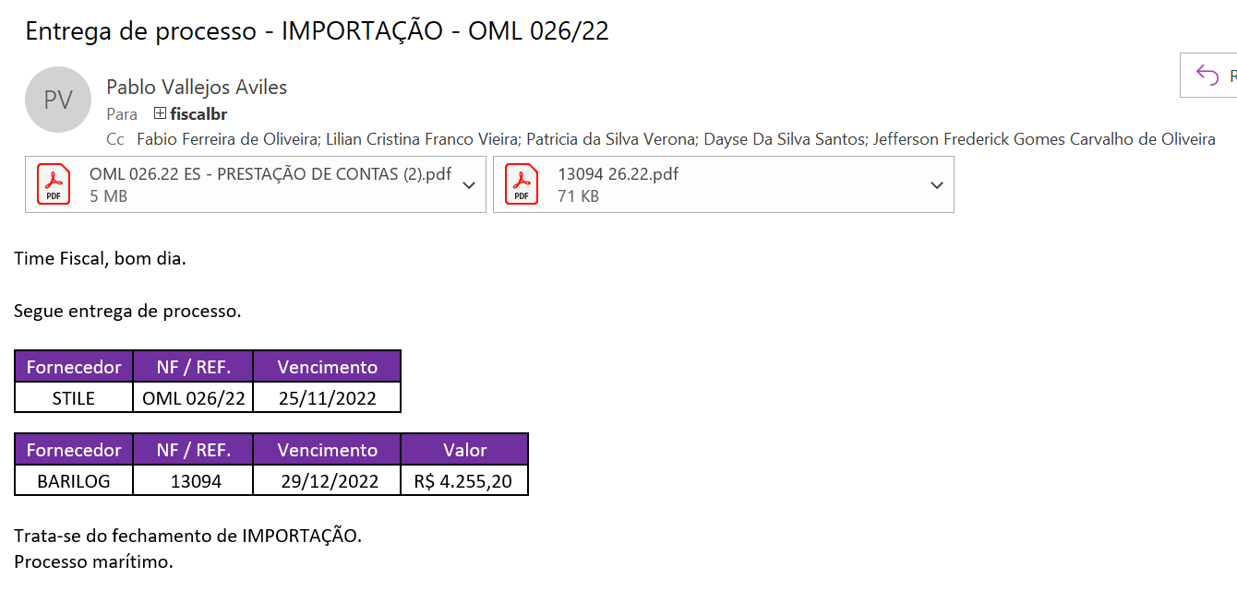
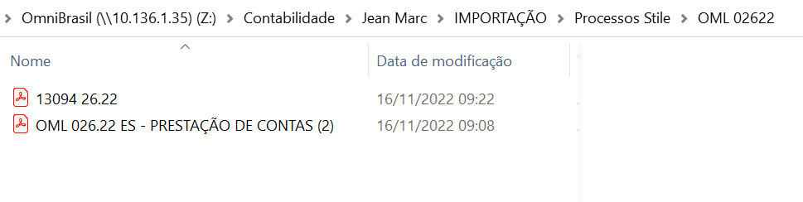
Ao receber o processo via e-mail salvar toda a documentação na rede “Z:\Contabilidade\Jean Marc\IMPORTAÇÃO\Processos Stile” criando uma pasta com o nome do processo no exemplo abaixo OML 02622

Slide 3
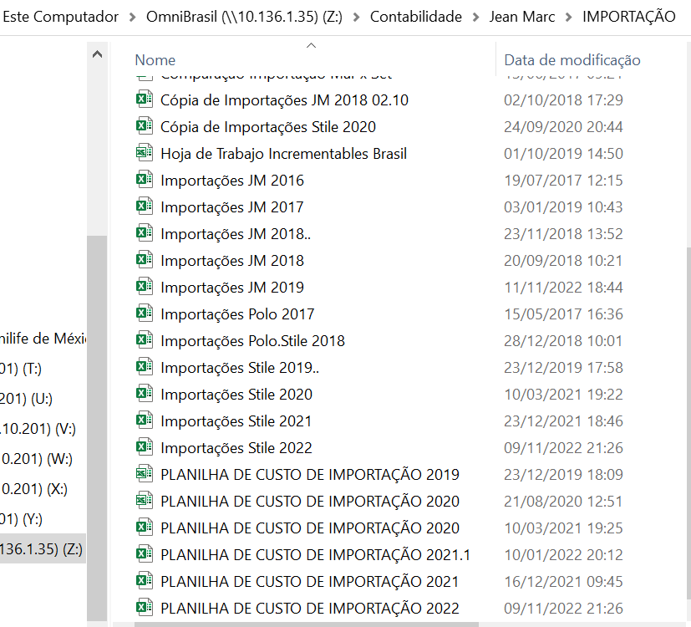
Voltar para a pasta de importação e abrir a primeira planilha para conferencia dos valores da prestação de contas enviada
Pelo fornecedor do desembaraço nesse caso Stile.
A planilha marcada em azul é a planilha principal tem que ser preenchida em todas as importações;
A planilha marcada em vermelho é utilizada em caso de termos duas invoices no mesmo processo onde vamos ratear os gastos.

Slide 4
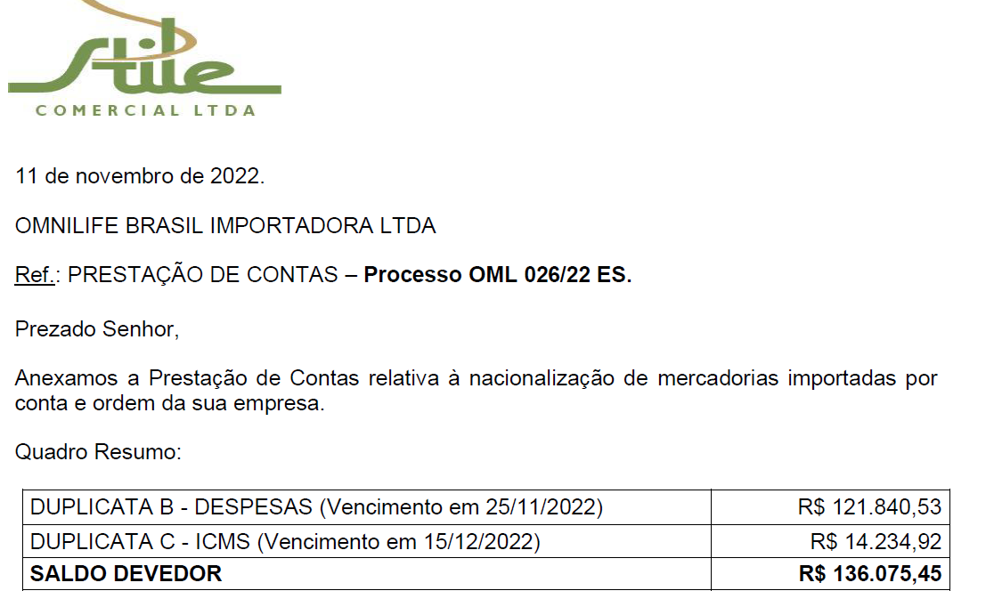
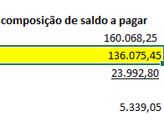
Na capa da prestação de contas temos o valor que deverá ser pago para o fornecedor esse valor deverá ser informado no
Campo de composição de saldo a pagar na planilha Importação Stile 2022 conforme abaixo

Slide 5
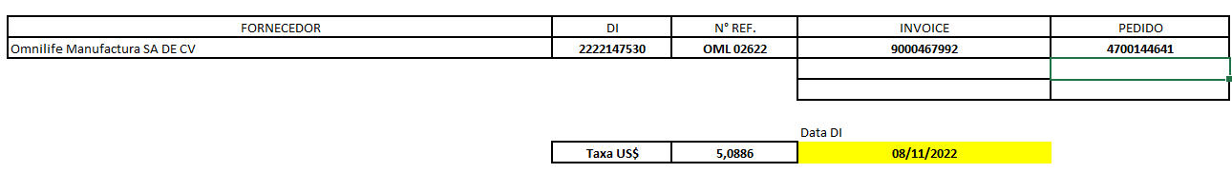
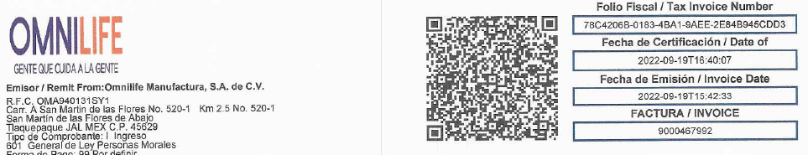
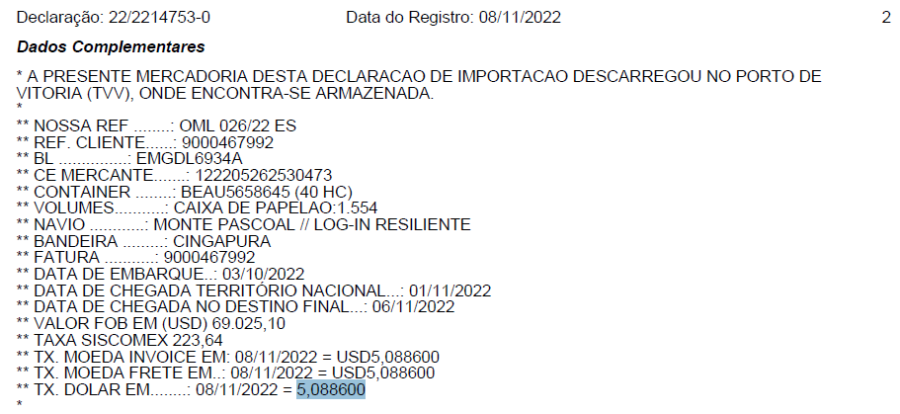
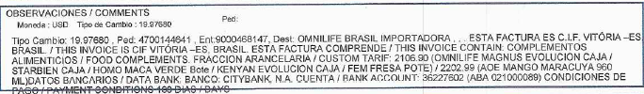
Após colocar a informação do valor todos os campos do inicio da planilha devem estar de acordo com as informações da
documentação

Slide 6
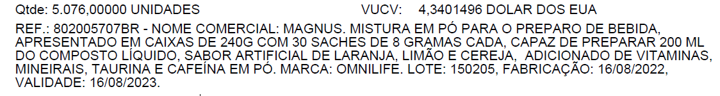
Na descrição dos produtos deverá ser informado a quantidade e o valor unitário de acordo com a invoice o valor total deverá
Estar de acordo com a invoice
O valor de custo DI deverá ser informado de acordo com o documento de importação, nesse caso utilizando a taxa do
dólar*valor unitário.

Slide 7
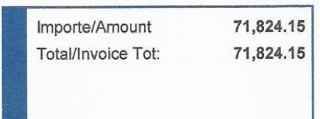
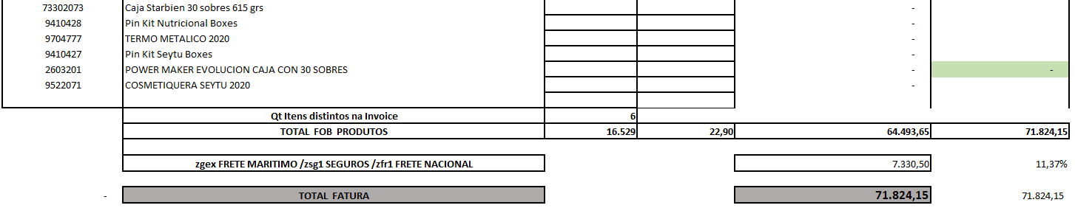
Após preenchimento de todos os produtos o valor total da fatura tem que estar de acordo com a invoice.
OBS: em caso de mais invoices será a soma das todas no total da fatura

Slide 8
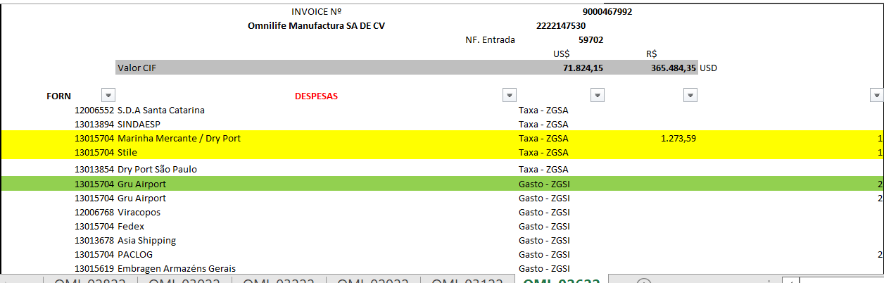
Próximo passo será o preenchimento das despesas onde todos os valores da prestação de contas devem estar identificados
na planilha

Slide 9
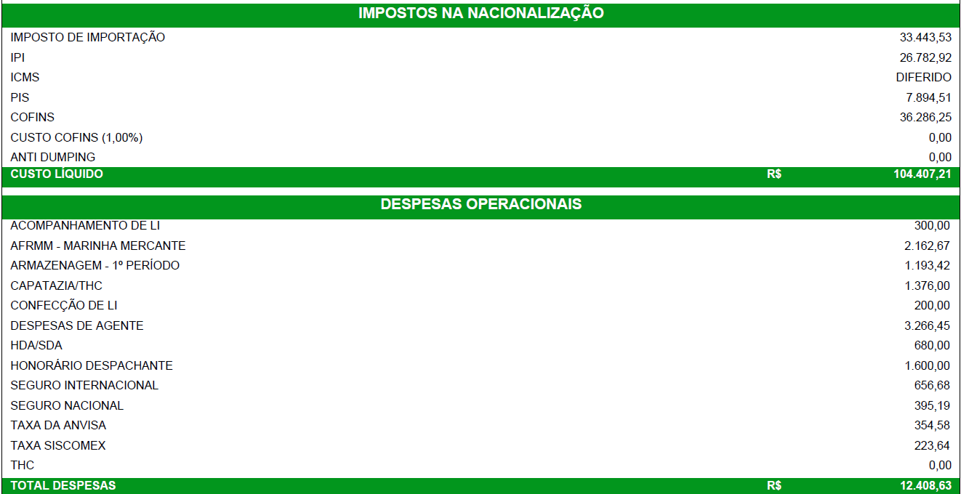
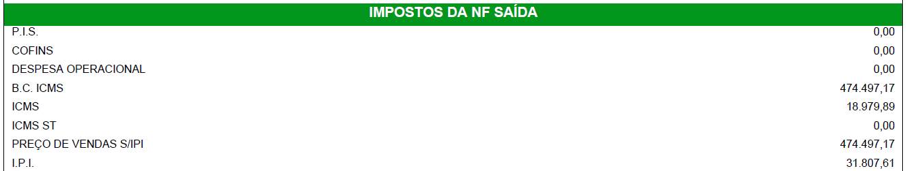

Slide 10
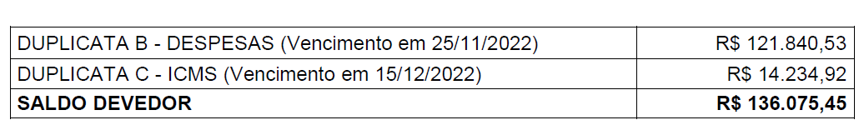
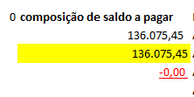
O valor de ICMS deve estar de acordo com a capa
Após lançar todas as despesas o valor do comparativo deverá ser zero zero caso contrario aceito uma diferença imaterial
de até R$ 0,03 centavos

Slide 11
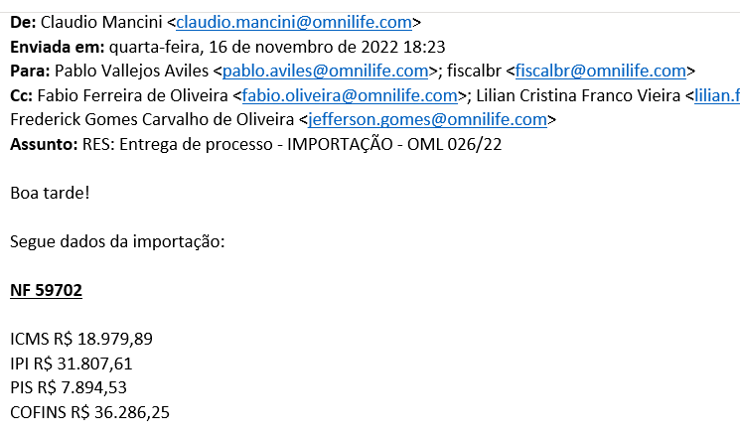
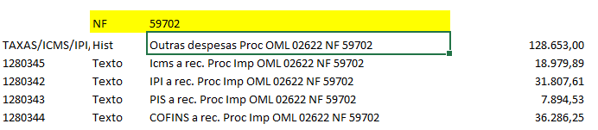
Os demais impostos devem estar de acordo com os valores enviados pelo fiscal

Slide 12
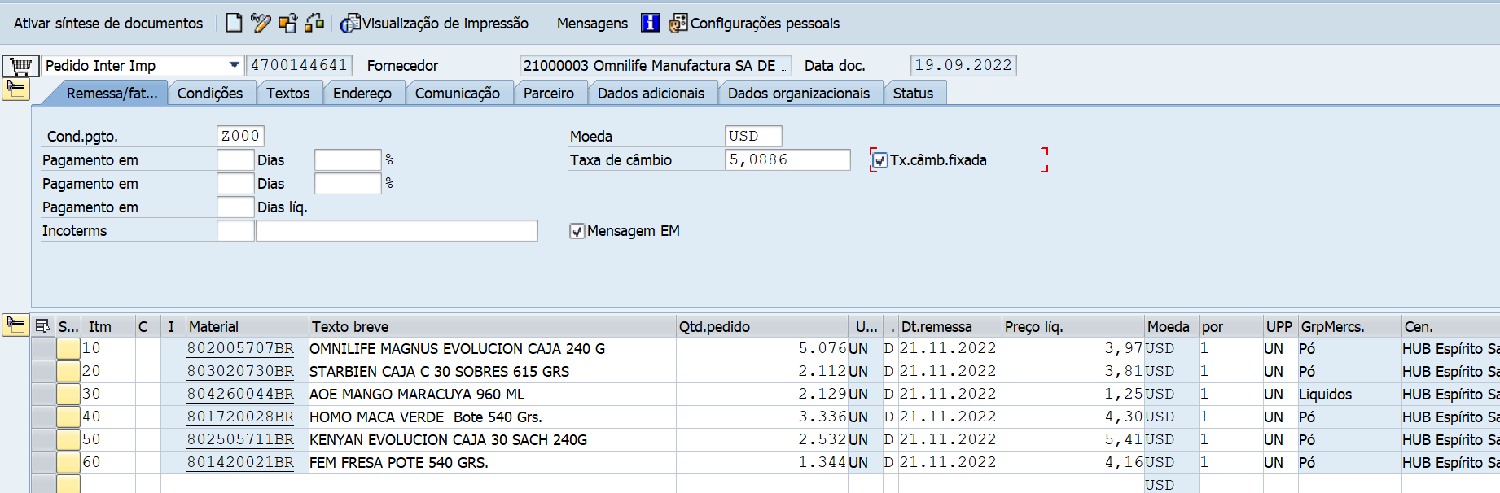
Registro de despesa no SAP
Abrir o pedido e clicar em editar para realizar a alteração da taxa do dólar informada na DI
Após a alteração selecionar a opção para fixar a taxa de cambio

Slide 13
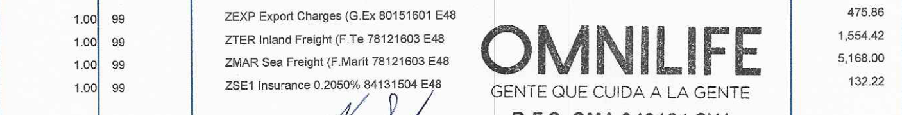
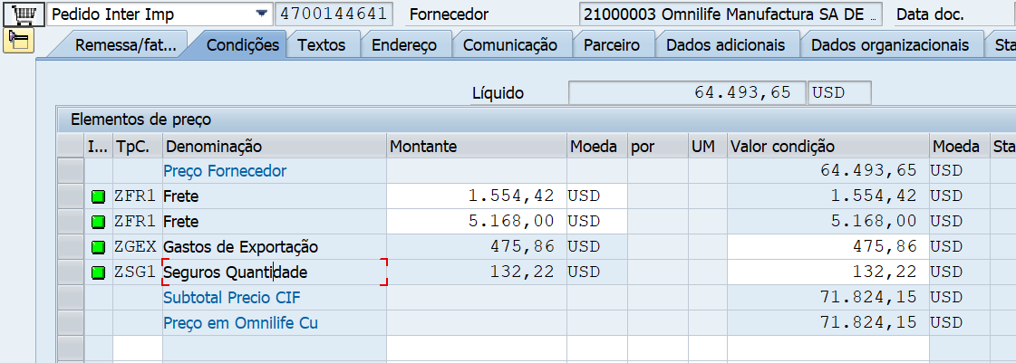
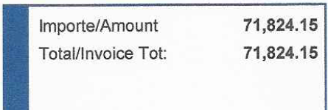
Incrementos em dólar
Os incrementos em dólar tem que esta de acordo com os valores da invoice informadas no SAP com os códigos abaixo
Após inclusão dos valores o valor do SAP deve ser igual o da invoice

Slide 14
Para lançar as despesas em reais filtrar a planilha por numero conforme abaixo cada código tem um numero para melhor
Identificação:
Despesa aduaneira (ZGSA)
Gasto de importação (ZGSI)
Frete (ZGFE)

Slide 15
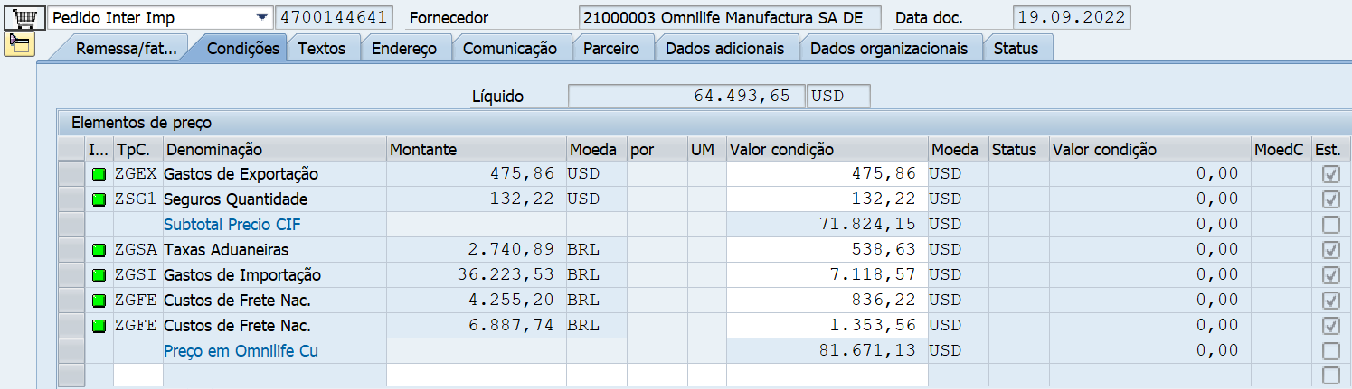
As notas que são emitiras para a Omnilife precisarão ser escrituradas, sendo assim caso haja alguma o valor da mesma deverá
Registrado no pedido separadamente.
Todos os valores referente a Barilog são registrados separadamente para melhor identificação na miro.

Slide 16
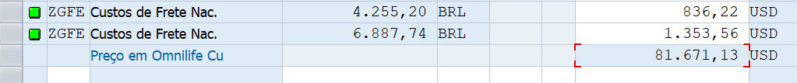

Após finalizar copiar o valor final informado no SAP e colar o mesmo no campo Total CIF BRL da planilha o resultado da
diferença terá que ser zero caso contrario aceito uma diferença imaterial de até R$ 0,03 centavos
Após finalizar esse processo salvar o pedido e responder o e-mail enviado pela logística informando que o pedido esta
liberado

Slide 17
Importação com mais de uma invoices

Slide 18
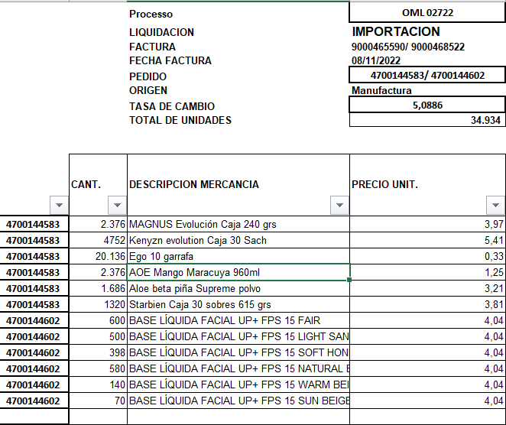
Para importação com mais invoices o processo inicial é o mesmo porem temos que ratear as despesas para todos os
pedidos relacionados, para isso utilizaremos a “Planilha de Custo Importação 2022”.
Preencher todas as informações abaixo de acordo com a invoice ou planilha de importação

Slide 19
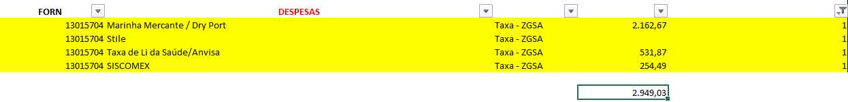
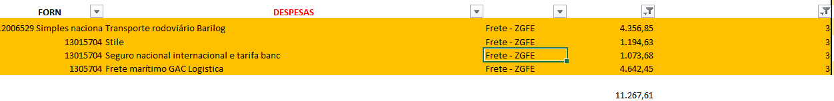
Filtrar na planilha de importação os valores e informar os valores totais de cada código na planilha de custo nos campos
identificados com seus códigos

Slide 20
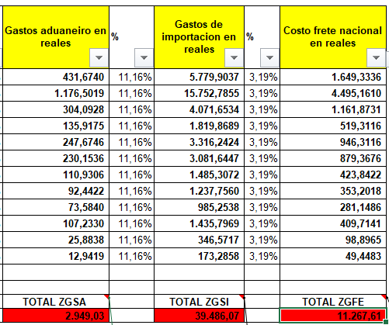

Slide 21
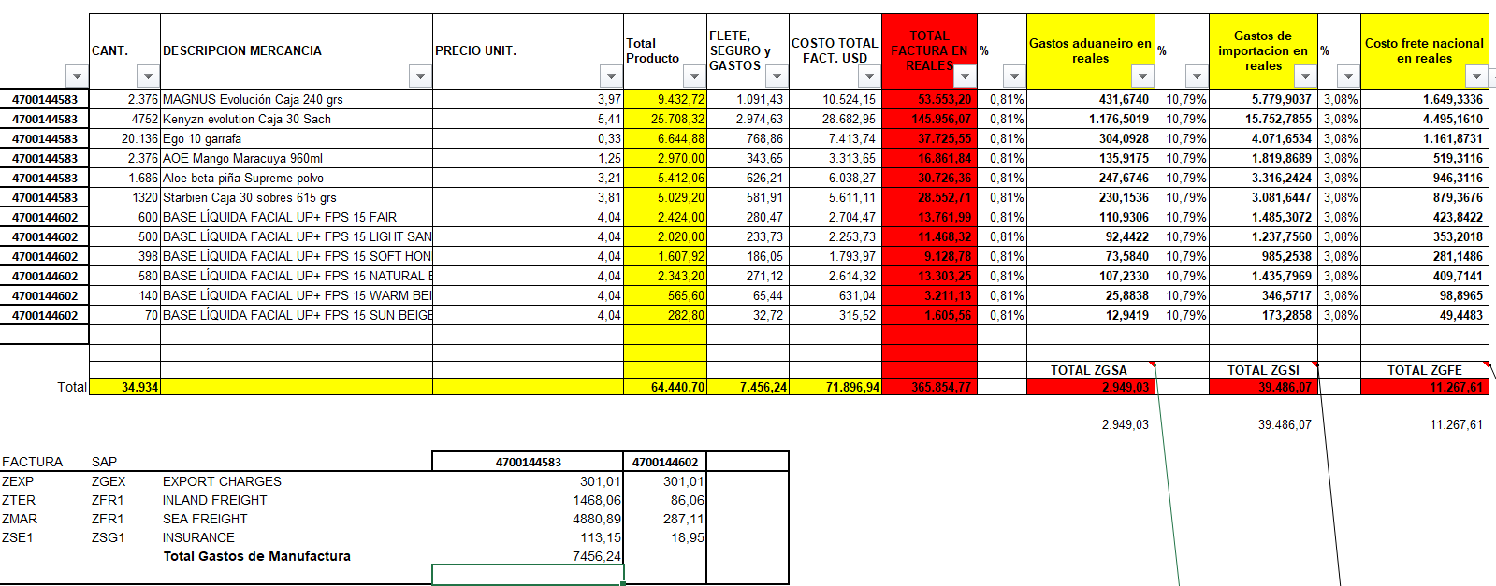
Após todas as informações preenchidas filtrar por pedido para incluir as despesas no SAP

Slide 22
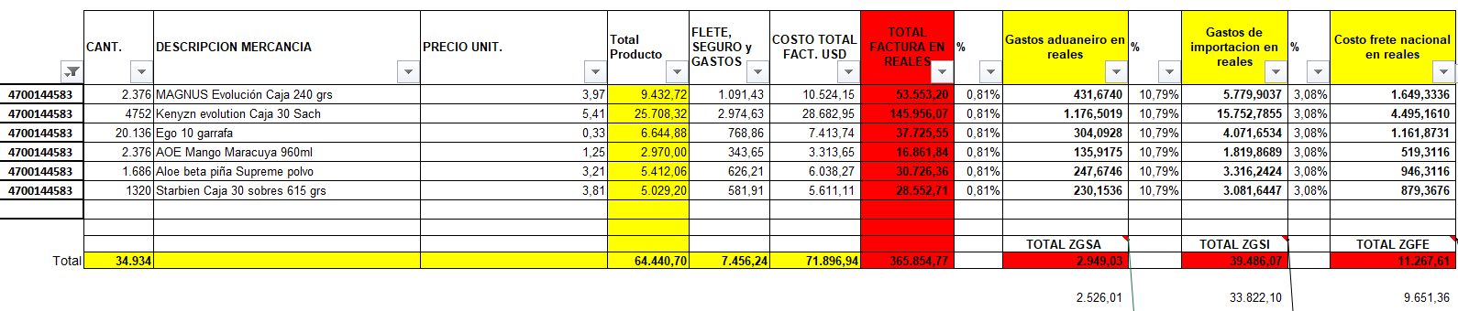
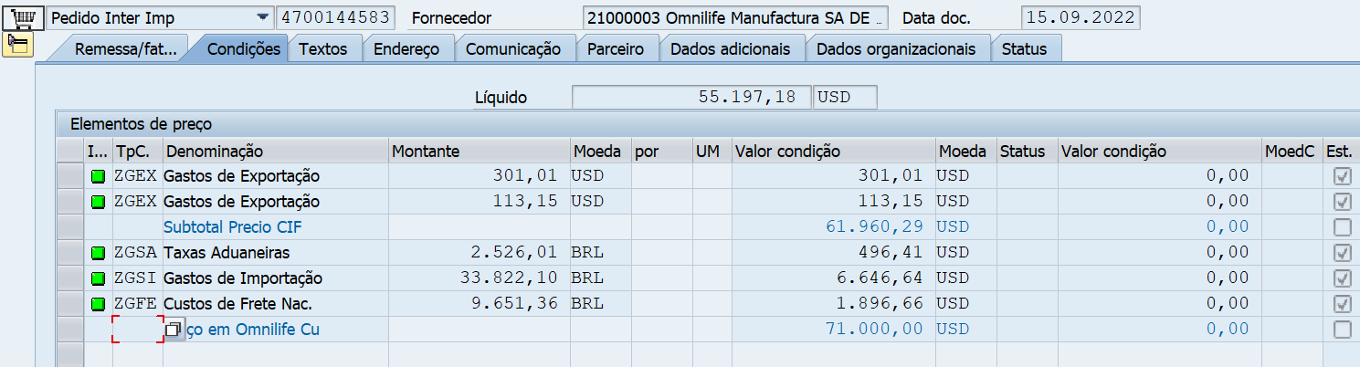
O registro das despesas no SAP será pelo valor do subtotal de cada código

Slide 23
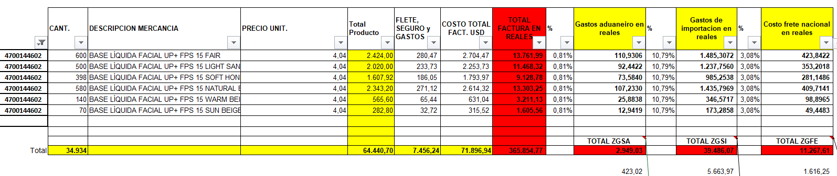
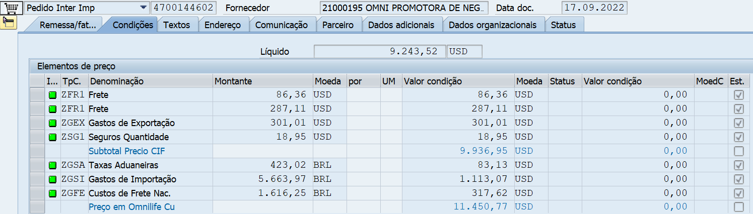

Slide 24
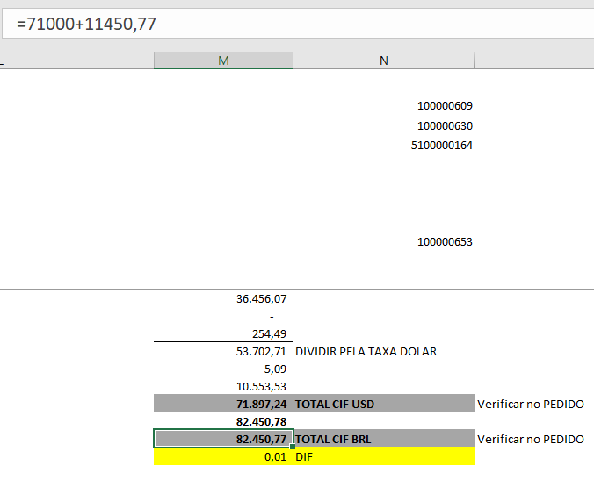
Copiar e colar os valores totais do SAP na planilha onde o resultado deverá ser zero caso contrario aceito uma
diferença imaterial de até R$ 0,03 centavos

